Slide 1
RENDICIÓN DE CUENTAS
IV TRIMESTRE 2020

Slide 2
CONTENIDO
Cantidad de los afiliados.
Novedades presentadas en el aseguramiento.
Indicadores de gestión del sistema obligatorio de garantía de la calidad
Estado de contratación de la red por nivel de complejidad
Satisfacción de los usuarios
Cantidad de oficinas y gestión
Atenciones no presenciales

Slide 3
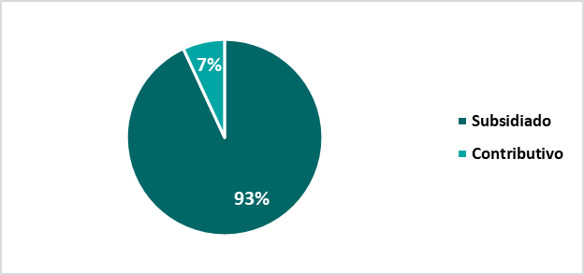
1. Cantidad de Afiliados
A corte del 31 de diciembre de 2020, Savia Salud EPS cuenta con un total de 1.681.008 afiliados

Slide 4
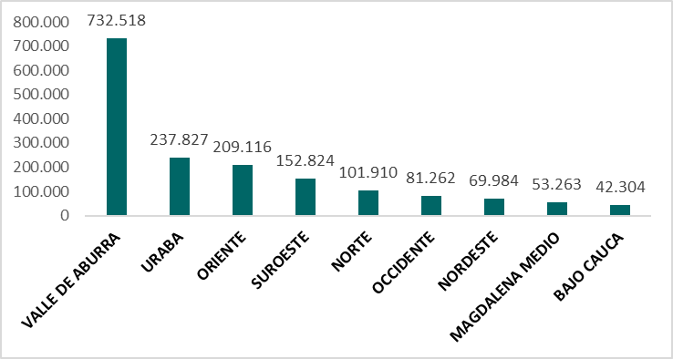
Cantidad de Afiliados por Subregión
Distribución de la población afiliada según los 118 municipios del departamento de Antioquia, en los cuales Savia Salud hace presencia
Afiliados en 9 subregiones del departamento de Antioquia

Slide 5
2. Novedades Presentadas en el Aseguramiento
Total nuevos usuarios en el IV trimestre: 17.073
Total usuarios con solicitud de portabilidad en el IV trimestre: 9.245
Total usuarios con movilidad descendente en el IV trimestre: 22.055. Total usuarios con movilidad ascendente en el IV trimestre: 35.680
Total usuarios trasladados hacia Savia Salud en el IV trimestre: 1.536 y total usuarios trasladados hacia otra EAPB-S en el IV trimestre: 2.542

Slide 6
3. Indicadores de Gestión

Slide 7
4. Estado de la Contratación de la Red de Servicios

Slide 8
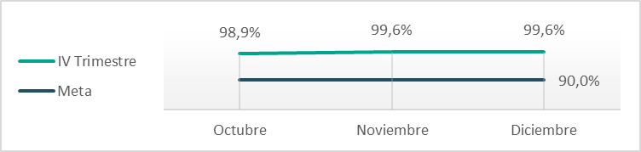

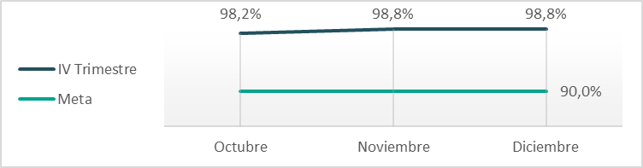
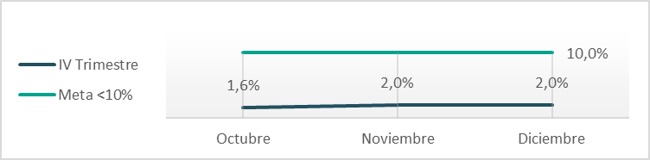
5. Satisfacción de Usuarios
Proporción de satisfacción global de usuarios en la EPS
Proporción de usuarios que recomendarían la EPS a familiares y amigos
Proporción de usuarios que ha pensado en cambiarse de EPS

Slide 9
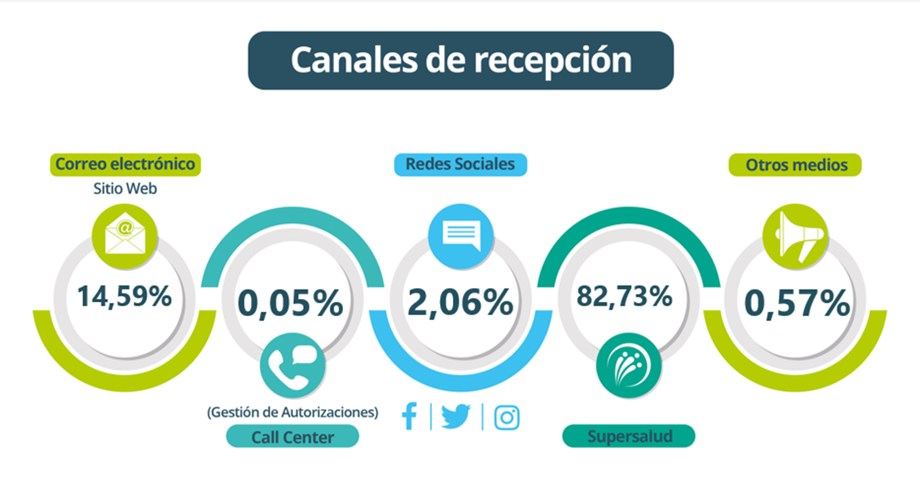
Canales de recepción PQRSF IV trimestre 2020

Slide 10


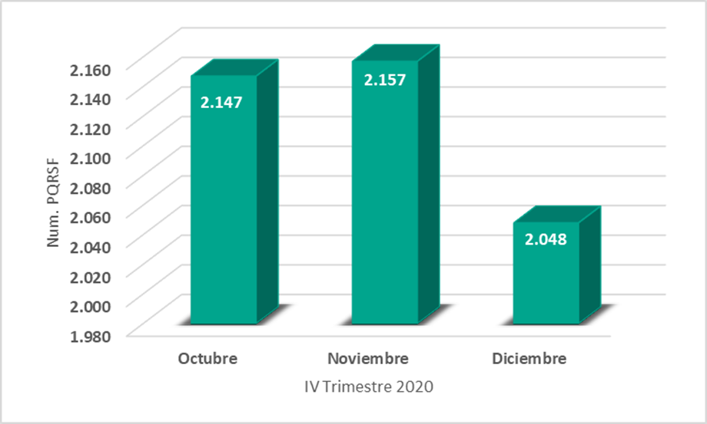
Comportamiento PQRSF IV trimestre 2020
PQRSF Savia Salud EPS
IV Trimestre 2020
PQRSF Savia Salud EPS IV Trimestre 2020
Periodo | PQRSF | Porcentaje
Octubre | 2.147 | 34%
Noviembre | 2.157 | 34%
Diciembre | 2.048 | 32%
Total | 6.352 | 100%

Slide 11

6. Cantidad de Oficinas y Gestión
Savia Salud EPS en el trimestre IV de 2020, en total cuenta con 124 puntos de atención, de los cuales 131 se encuentran ubicados en las subregiones, 14 en el área metropolitana y 2 en el Hospital Mental de Antioquia e Instituto Neurológico de Antioquia.
A través de las cuales se brinda información personalizada referente a:
Trámites de autorizaciones de servicios.
Gestiones de afiliación y novedades en el aseguramiento.
Solicitud de portabilidad y movilidad.
Trámites administrativos.
Gestión de PQRSF a través de los buzones de sugerencias.

Slide 12
Promedio de visitas en los puntos de atención presencial en el IV trimestre
Para consultar ubicación y horarios de nuestros puntos de atención, lo puedes hacer a través del siguiente link https://www.saviasaludeps.com/sitioweb/index.php/afiliados/puntos-de-atencion/savia-salud-eps
El tiempo de espera para atención preferencial son 20 minutos y 1 hora para atención general.

Slide 13
Atenciones a través de las líneas telefónicas
LINEA DE ATENCION AL CIUDADANO | OCTUBRE | NOVIEMBRE | DICIEMBRE | TOTAL
Aseguramiento | 4.527 | 3.070 | 2.464 | 10.061
Acceso a servicio de salud | 16.975 | 13.166 | 12.253 | 42.394
Orientación a Otras Áreas | 87 | 146 | 478 | 711
Medicamentos | 9 | 3 | 3 | 15
Procesos Juridicos | 2 | 0 | 0 | 2
Línea dePQR´S | 15 | 10 | 8 | 33
MES | LLAMADAS RECIBIDAS | PROMEDIO DURACION (MINUTOS)
Octubre | 21.615 | 3,79
Noviembre | 16.395
Diciembre | 15.206
Total | 53.216
En el IV trimestre del año 2020 a través de las líneas de atención al usuario, se brindó respuesta a un total de 53.216 solitudes, de las cuales el 80% corresponde a trámites para garantizar el acceso a los servicios de salud.

Slide 14
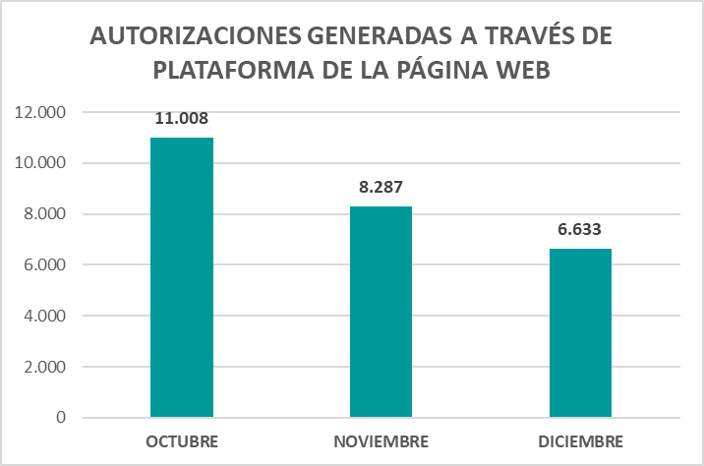
Atenciones a través de las Plataformas de Página Web
Para el IV trimestre de 2020 en total se generaron 25.928 autorizaciones de servicios, a través de la plataforma para tal fin y un total de 7.067 trámites que hacen referencia a la afiliación.

